Slide 1
Odvykání kouření

Slide 2
Kouření
Multirizikový faktor: působením jediného faktoru dochází k mnoha závažným přímým i nepřímým následkům
Riziko aktivního i pasivního kouření
Diagnóza F17: Poruchy duševní a poruchy způsobené užíváním tabáku
Doporučení pro léčbu závislosti na tabáku (2022): odkaz

Slide 3
Odlišné stravovací návyky kuřáků
Oslabený chuťový smysl u kuřáků (především pro sladké) a pozměněný smysl čichu (což následně také ovlivňuje chuť) plus často cigaretou nahrazují samotné jídlo
Kouření zpomaluje vyprazdňování žaludku (zejména pevné fáze žaludečního obsahu) – tzn. prodloužení pocitu nasycení.
Účinkem nikotinu se zvyšuje výdej energie v průměru o 5-10 %, což činí přibližně 880 kJ denně (zvýšená produkce leptinu navozená nikotinem)
!!! Kuřáci mají vyšší procentuální zastoupení nitrobřišního tuku častěji než nekuřáci.
Chuťové preference u kuřáků
Důsledky stravování kuřáků
Vyšší chuť (a konzumace): | Nižší chuť (a konzumace):
maso, masné výrobky | ryby
vejce, brambory a výrobky z brambor (hlavně hranolky) | snídaňové cereálie
máslo, smetana | mléko, jogurty, sýry
živočišné potraviny s viditelným tukem | sladkosti
obecně smažené pokrmy | ovoce, zelenina
kofein z kávy a čaje a kolové nápoje | pitná voda, džusy
vyšší příjem celkové energie o 4,9 % | nižší příjem PUFA o 6,5 %
vyšší příjem celkového množství tuku o 3,5 % | nižší příjem vlákniny o 12,4 %
vyšší příjem nasycených tuků o 8,9 % | nižší příjem vitaminu C o 12,4 %
vyšší příjem cholesterolu o 10,8 % | nižší příjem vitaminu E o 10,8 %
vyšší konzumace alkoholu o 77,5 % | nižší příjem beta-karotenu o 11,8 %
Zdroj: Mlčochová, Zpravodaj 4/2021

Slide 4
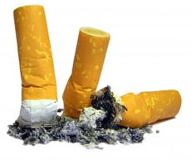
Kouření
+ ŠPATNÁ VÝŽIVA,
NÍZKÁ POHYBOVÁ AKTIVITA
Kouření prostřednictvím toxických látek poškozuje kostní buňky a snižuje prokrvení kostí.
Kuřáci mají dvojnásobné riziko zlomenin než nekuřáci (zlomeniny jsou častější, v nižším věku a pomaleji se hojí)
Ženy kuřačky bývají hubenější a menopauza u nich nastupuje o 1-2 roky dříve.
  Nižší depo pro estrogeny v tukové tkání
  Zvýšený metabolismus estrogenů
  Negativní vliv na kostní ztrátu a riziko zlomenin
U mužů kouření podstatně snižuje produkci testosteronu a tím i BMD (především obratlových těl).
↑ ODBOURÁVÁNÍ a ↓ NOVOTVORBA

Slide 5
časté imobilizace v důsledku kouřením způsobených onemocnění
časté onemocnění žaludku a tím snížení absorpce Ca
horší stravovací návyky kuřáků, nižší přívod vápníku, ale vyšší konzumace alkoholu
vyšší hladiny kortizolu, dlouhodobě zvýšené hladiny kortizolu zvyšují riziko osteoporózy

Slide 6
Kouření a estrogeny
ANTIESTROGENNÍ EFEKT
příčinou jsou změny metabolismu estrogenu v játrech, dochází k vysoké hydroxylaci estradiolu, která vede k vysoké produkci 2-hydoxyestrogenu, který má již jen malou estrogenní aktivitu
Ženy kuřačky mají častěji nepravidelnou a kratší menstruaci, s kratší folikulární fází → snížení fertility i dřívější menopauza (přibližně o 1-2 roky). Příchodem menopauzy se dále snižuje hladina estrogenu a zvyšuje se tak resorpce kosti.

Slide 7
Definice závislosti na tabáku a diagnostická kritérie

Slide 8
Abstinenční příznaky
Odkaz: minnesota_2023_clc_ii.pdf

Slide 9
Test závislosti na cigaretách

Slide 10
Léčba

Slide 11
Krátká intervence

Slide 12
Behaviorální a psychosociální intervence, prevence relapsu
Škály (1-10, 10 je nejvíce):
Jak důležité je pro mě přestat kouřit?
Jak si věřím, že to dokážu?
Jak jsme připraven právě teď přestat kouřit?
Náplasti, žvýkačky, pastilky, ústní sprej
Farmakoterapie: vareneklin, náhradní nikotinová terapi
Info k celosvětovému výpadku léku Champix: odkaz

Slide 13
Méně rizikové formy nikotinu?

Slide 14
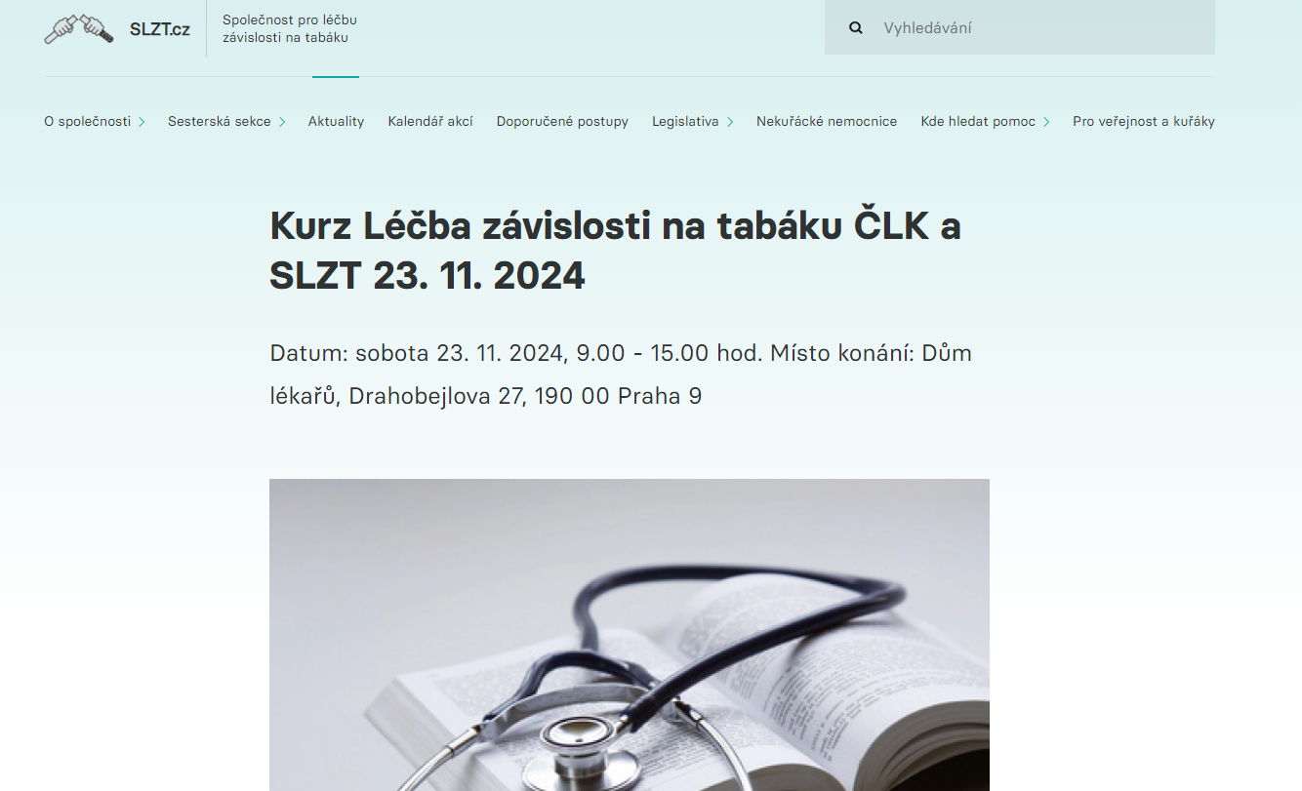

Slide 15
Kampaň SLZT (listopad 2024): Nenech se ovládat nikotinem
Nenech se ovládat – YouTube
Letáky SLZT: Letáky pro pacienty | Společnost pro léčbu závislosti na tabáku
Studie HBSC (březen 2024): Rizikové chování • Zdravá Generace

Slide 16
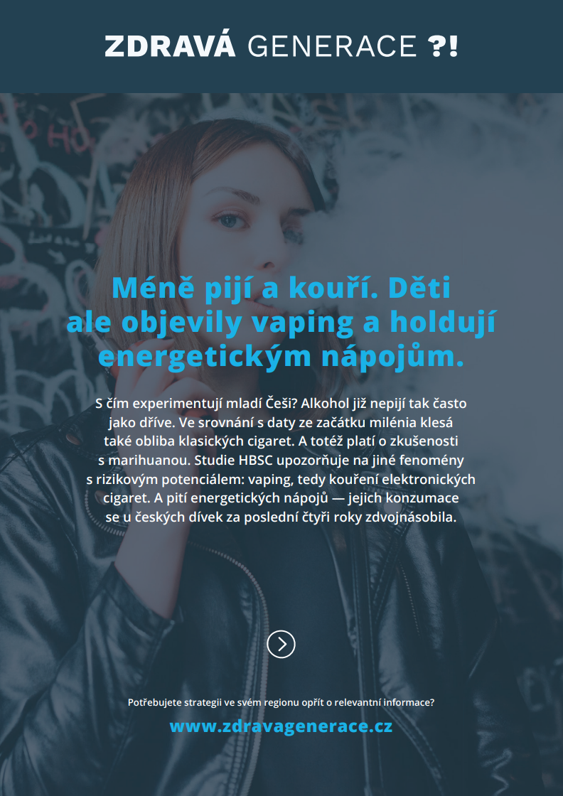
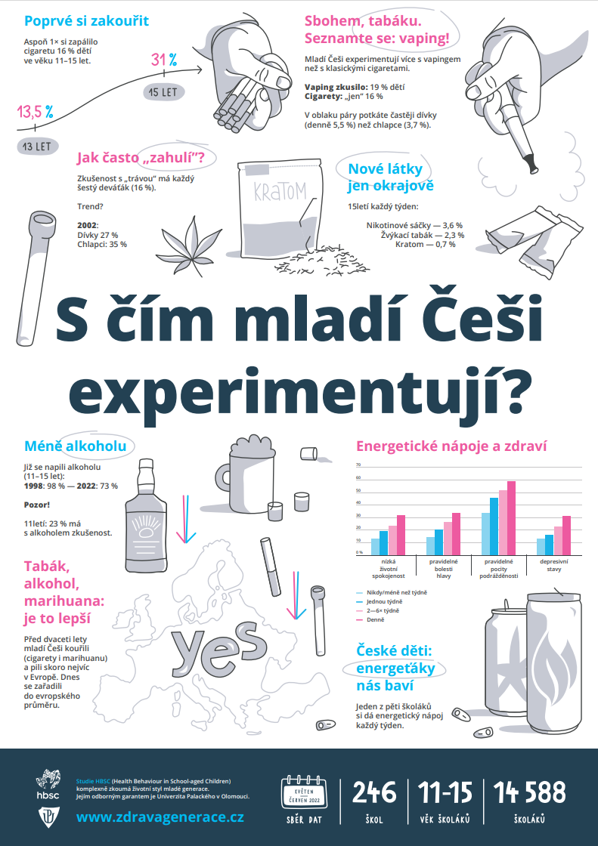

Slide 17

